Slide 1
Název | Pohlavní soustava - menstruační cyklus, oogeneze a spermiogeneze
Předmět, ročník | Biologie, 3. ročník
Tematická oblast | Biologie člověka
Anotace | Prezentace na téma spermiogeneze a menstruačního cyklu
Klíčová slova | cyklu, ovulace, děložní sliznice, Sertoliho buňky, oocyty
Autor | Mgr. Tomáš Pospíšil
Datum | duben 2014
Škola | Gymnázium Jana Opletala, Litovel, Opletalova 189
Projekt | EU peníze středním školám, reg. č.: CZ.1.07/1.5.00/34.0221

Slide 2
Pohlavní soustava
menstruační cyklus, oogeneze a spermiogeneze
Po1 DUM č. 20

Slide 3
Menstruační cyklus
trvá asi 28 dní
dozrávání vajíčka ve vaječníku
příprava děložní sliznice na uchycení oplozeného vajíčka
1. menstruace 12–14 let, menarche, akcelerace
menopauza (přechod) 50–55 let

Slide 4
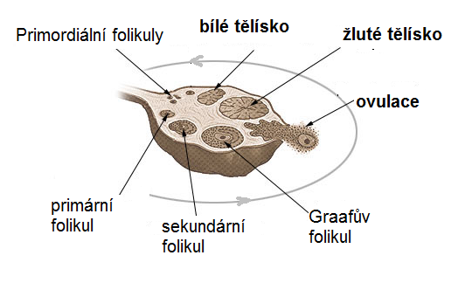
Menstruační cyklus
vaječníky:
změny na vaječnících
Zopakujte si změny vaječníku během menstruačního cyklu a doplňte obrázek o popisy.
Obr. 1 Vaječník
Řešeni se zobrazí kliknutím na žluté rámečky

Slide 5
Menstruační cyklus
menstruační fáze
3–5 dní
ztráta 50 ml krve
odloučení nefunkční děložní sliznice
proliferační fáze
regenerace děložní sliznice, zrání Graafova folikulu
5.–12. den
řízena estrogeny vylučovanými Graafovým folikulem

Slide 6
Menstruační cyklus
sekreční fáze
prokrvování a kypření děložní sliznice
12.–27. den
12.–14. den ovulace
rozvoj žlázek v děložní sliznici sliznici
žluté tělísko – neoplození, zánik a snížení hladiny progesteronu

Slide 7
Menstruační cyklus
ischemická fáze
zánik žlutého tělíska
28. den
pokles produkce hormonů
odumírání děložní sliznice

Slide 8
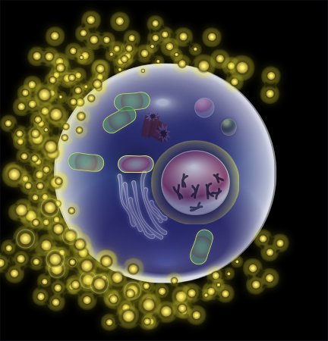
Vajíčko (oocyt)
velikost: 0,150 mm
nepohyblivé
zraje 28 dní
od puberty do 50–55 let ženy
zralé vajíčko = Graafův folikul (1,5 cm)
Obr. 4 Vajíčko

Slide 9
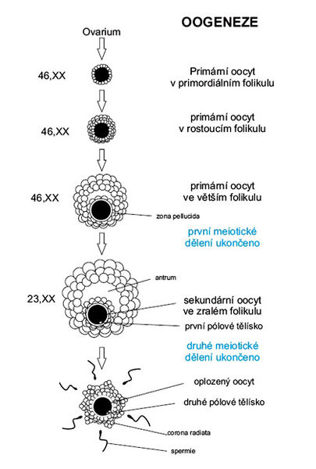
Oogeneze
primární oocyty se zakládají během nitroděložního vývoje, před pubertou jich je 400 tisíc.
sekundární oocyt v pubertě, 3 pólová tělíska, zrání je dokončeno až po ovulaci
uzraje cca 400 vajíček

Slide 10
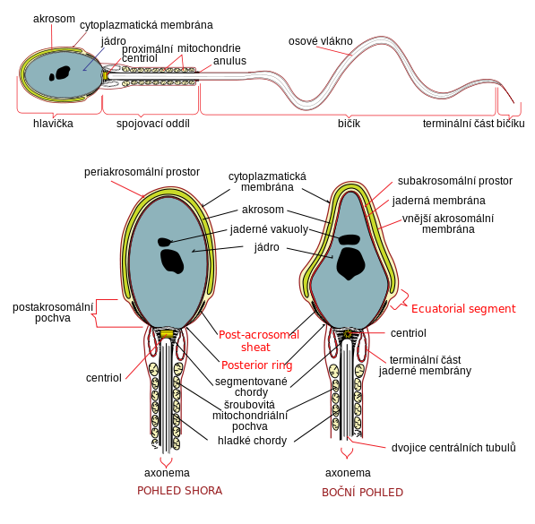
Spermie
velikost: 0,005 mm
pohyblivá, rychlost 3–6 mm/min
Obr. 2 Stavba spermie

Slide 11
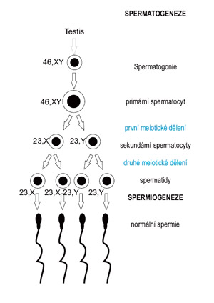
Spermiogeneze (spermatogeneze)
spermatidy dozrávají v Sertoliho buňkách
konečné zrání - nadvarle
proces trvá 74 dní
12 biliónů od puberty do smrti
Obr. 2 Spermiogeneze

Slide 12
Opakování
Ve které fázi menstruačního cyklu dochází k ovulaci? sekreční fáze
Od kdy se začnou tvoř sekundární oocyty?
od puberty
Kolik vajíček uzraje za život ženy? 400
Kde dozrávají spermatidy?
v Sertoliho buňkách
Jak dlouho trvá proces zrání spermií. 74 dní
Řešeni se zobrazí kliknutím na žluté rámečky

Slide 13
Zdroje
Obr. 1 Vaječník [cit. 2014-04-19]. Dostupný pod licencí Creative Commons CC0 1.0 Universal Public Domain Dedication. na WWW: http://commons.wikimedia.org/wiki/File:Foliculos_ovaricos_miguelferig.PNG?uselang=cs
Obr. 2 Spermie [cit. 2014-04-19]. Dostupný pod licencí Public domain na WWW: http://commons.wikimedia.org/wiki/File:Complete_diagram_of_a_human_spermatozoa_cs.svg
Obr. 3 Spermiogeneze [cit. 2014-04-19]. Dostupný pod licencí Creative Commons Attribution 3.0 Czech Republic license. na WWW: http://commons.wikimedia.org/wiki/File:Spermatogeneze.jpg
Obr. 4 Vajíčko [cit. 2014-04-18]. Dostupný pod licencí Creative Commons Uveďte autora-Zachovejte licenci 3.0 Unported na WWW: http://commons.wikimedia.org/wiki/File:Human_egg_cell.svg?uselang=cs
Obr. 5 Oogeneze [cit. 2014-04-19]. Dostupný pod licencí Creative Commons Attribution 3.0 Czech Republic license. na WWW: http://commons.wikimedia.org/wiki/File:Oogeneze.jpg
literatura:
JELÍNEK, Jan a ZICHÁČEK, Vladimír. Biologie pro gymnázia: (teoretická a praktická část). 3., dopl. a opr. vyd. Olomouc: Nakladatelství Olomouc, 1998, 551 s., [38] s. barev. obr. příl. ISBN 80-718-2070-9.

